Slide 1
Informatik E1 Abels

Slide 2
Wie funktioniert das Internet?

Slide 3
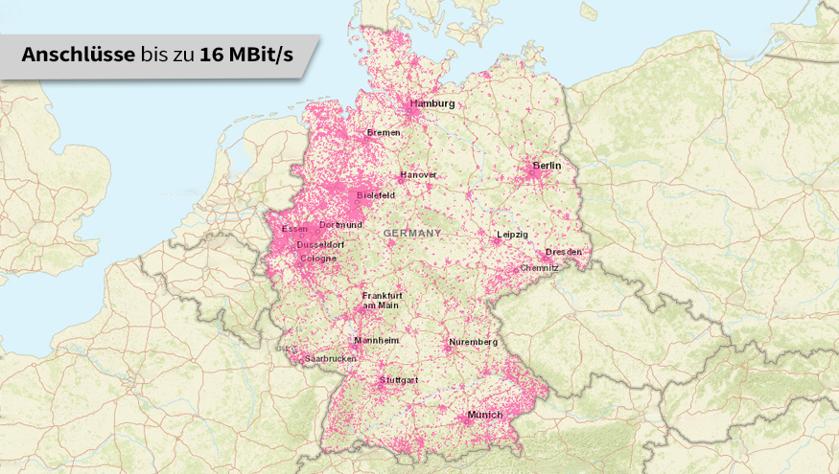
Quelle: https://www.edit-magazin.de/raus-aus-der-internet-krise.html

Slide 4
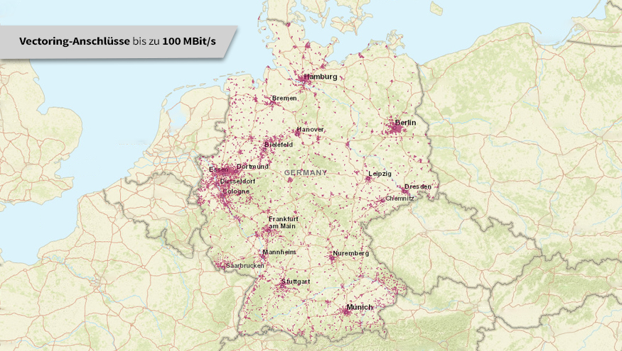
Quelle: https://www.edit-magazin.de/raus-aus-der-internet-krise.html

Slide 5
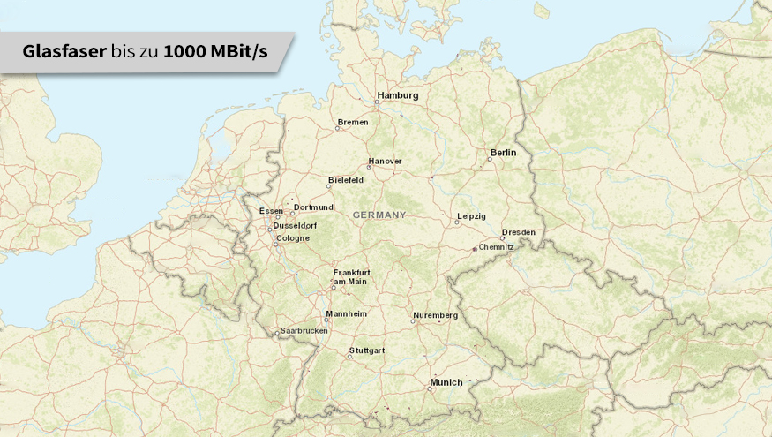
Quelle: https://www.edit-magazin.de/raus-aus-der-internet-krise.html

Slide 6
TCP / IP

Slide 7
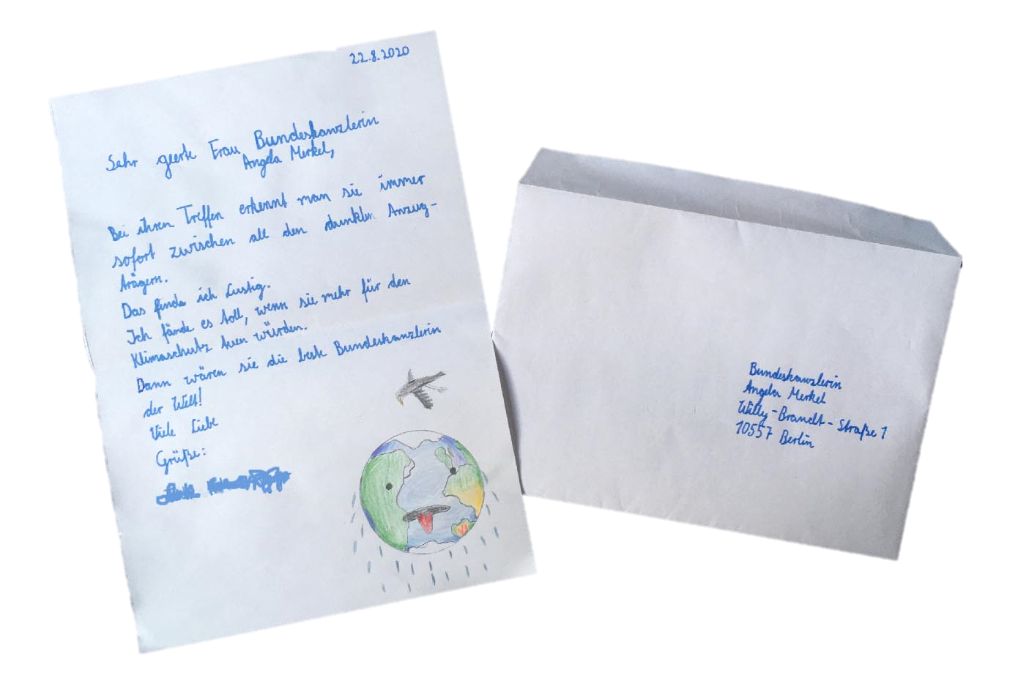

Slide 8
DNS

Slide 9
Client / Server

Slide 10
Übung 1
Lies 2 der folgenden Quellen und fasse sie stichpunktartig zusammen.
Bespreche anschließend die Inhalte der Texte in deiner Gruppe.
Was ist das Internet? https://wiki.selfhtml.org/wiki/Grundlagen/Was_ist_das_Internet%3F
Entstehung des Internet https://wiki.selfhtml.org/wiki/Grundlagen/Entstehung_des_Internet
Wie funktioniert das Internet? https://wiki.selfhtml.org/wiki/Grundlagen/Wie_funktioniert_das_Internet%3F
DNS https://wiki.selfhtml.org/wiki/Grundlagen/Namensaufl%C3%B6sung_im_Domain_Name_System
Wem gehört das Internet? https://wiki.selfhtml.org/wiki/Grundlagen/Wem_geh%C3%B6rt_das_Internet%3F
Web-Technologien https://wiki.selfhtml.org/wiki/Grundlagen/Web-Technologien

Slide 11
Rechnernetz
Internet
IP-Adresse
DNS
TCP/IP
Client-Server-Modell

